Slide 1

УПРАВЛЕНИЕ ВВЕДЕНИЕМ ФГОС
Немова Н.В., советник ректора по инновационной деятельности и развитию АПК и ППРО, к.п.наук, профессор

Slide 2
Инновационный характер стандарта
1. Использование деятельностного подхода в обучении школьников: изменения в отборе и структурировании содержания учебных предметов; изменение в технологиях обучения: постановка учениками учебной задачи; проблемное обучение, учебные ситуации, исследования; проектные технологии.
2. Обязательное формирование УУД (умения учиться) как основы для самостоятельной учебной деятельности школьников.
3. Расширение прав и свобод образовательного учреждения в формировании учебного плана и образовательной программы, включающей программы обучения по предметам и программы воспитания.
4. Введение формирующей оценки результатов обучения.
5. Введение комплексной оценки результатов обучения, включающей сформированность УУД.
5. Обязательная реализация в школах программы духовно-нравственного воспитания учащихся на предметных занятиях и во внеурочной деятельности.
6. Оплачиваемая внеурочная работа с учащимися.
7. Реализация стандарта по принципу общественного договора.

Slide 3
ПРОБЛЕМЫ ВВЕДЕНИЯ И РЕАЛИЗАЦИИ ФГОС
1. Недостаточная готовновность педколлективов к осуществлению системного развития образовательных учреждений.
2.Неподготовленность кадров к реализации деятельностного подхода, формированию УУД и новой системы оценки знаний.
3. Неготовность педколлективов к совместной деятельности по разработке и реализации собственных образовательных программ.
4. Опасность отчетного внедрения ФГОС, параллельного существования двух систем: старой, знаньевой, и новой.
5. Неразработанность большинства вопросов ФГОС до уровня, необходимого при внедрении: содержания и формы ООП школы, программы формирования УУД, учебных программ и программ воспитательной работы; заданий для оценки.
6.Неразработанность вопросов управления введением ФГОС на всех уровнях.
7. Отсутствие программ ПП и ПК кадров и неготовность системы ДППО к их разработке и реализации.
8. Наличие устаревшей, не соответствующих ФГОС системы педагогического образования.
9. Необходимость значительного обновления материально-технической базы и учебного оборудования школ.

Slide 4
Причины возникновения проектной технологии
Понятия проектов и программ появились к концу ХХ века
Объективными причинами для их повсеместного распространения в ХХ веке стали
инновационность практики, которая должна постоянно перестраиваться применительно к непрерывно изменяющимся условиям выполнения человеком профессиональной деятельности;
недостаточная разработанность новшеств и ресурсов для их внедрения
Программы развития образовательных учреждений и систем
Проектная технология введения инноваций

Slide 5
Современным типом является проектно-технологический тип организационной культуры. Он состоит в том, что единый процесс деятельности разбивается на отдельные завершенные циклы, которые называются проектами.
Введение новшеств с помощью проектных технологий обеспечивается не только и не столько теоретическими знаниями, сколько аналитической работой команды исполнителей и ее поэтапным осуществлением.
Проект - целенаправленное создание или изменение некоторой системы, ограниченное во времени и ресурсах и имеющее специфическую организацию.

Slide 6
Особенности проекта
1. Направленность на достижение конечных целей и получение новых (уникальных) результатов.
2. Координированное выполнение многочисленных взаимосвязанных работ с поуровневой детализацией по видам деятельности, ответственности, объемам и ресурсам.
3. Ограниченная протяженность во времени, с определенными моментами начала и завершения всех работ и проект в целом.
4. Ограниченность требуемых ресурсов.
5. Специфическая организация управления, опирающегося на работу проектных команд.
6. Наличие оперативного управления разработкой и реализацией проектов на основе систем их контроля.

Slide 7
Жизненный цикл проекта
Фаза проектирования, результатом которой является построенная модель создаваемой системы и план ее реализации.
Технологическая фаза, результатом которой является реализация системы.
Рефлексивная фаза, результатом которой является оценка реализованной системы и определение необходимости либо ее дальнейшей коррекции, либо «запуска» нового проекта. Рефлексивная фаза позволяет использовать приобретенный опыт проектной деятельности при реализации других проектов (обучение)
Два этапа цикла проекта являются как бы противоположными:
проект дословно означает «брошенный вперед»
рефлексия дословно означает – «обращение назад».

Slide 8
Класс проекта
Класс проекта определяется в зависимости от масштаба и степени взаимозависимости целенаправленных изменений.
В порядке возрастания целенаправленные изменения могут производиться как :
- отдельные работы (операции);
- пакеты работ (комплексы технологически взаимосвязанных операций);
- единичные проекты;
- мультипроекты (мультипроект – проект, состоящий из нескольких технологически зависимых проектов, объединенных общими ресурсами);
- программы (программа – комплекс операций (мероприятий, проектов), увязанных технологически, ресурсно и организационно и обеспечивающих достижение поставленной цели);
- портфели проектов (набор не обязательно технологически зависимых проектов, реализуемый организацией в условиях ресурсных ограничений и обеспечивающий достижение ее стратегических целей); дает возможность менять очередность реализации проектов и приступать к реализации портфеля при минимальном количестве ресурсов.

Slide 9
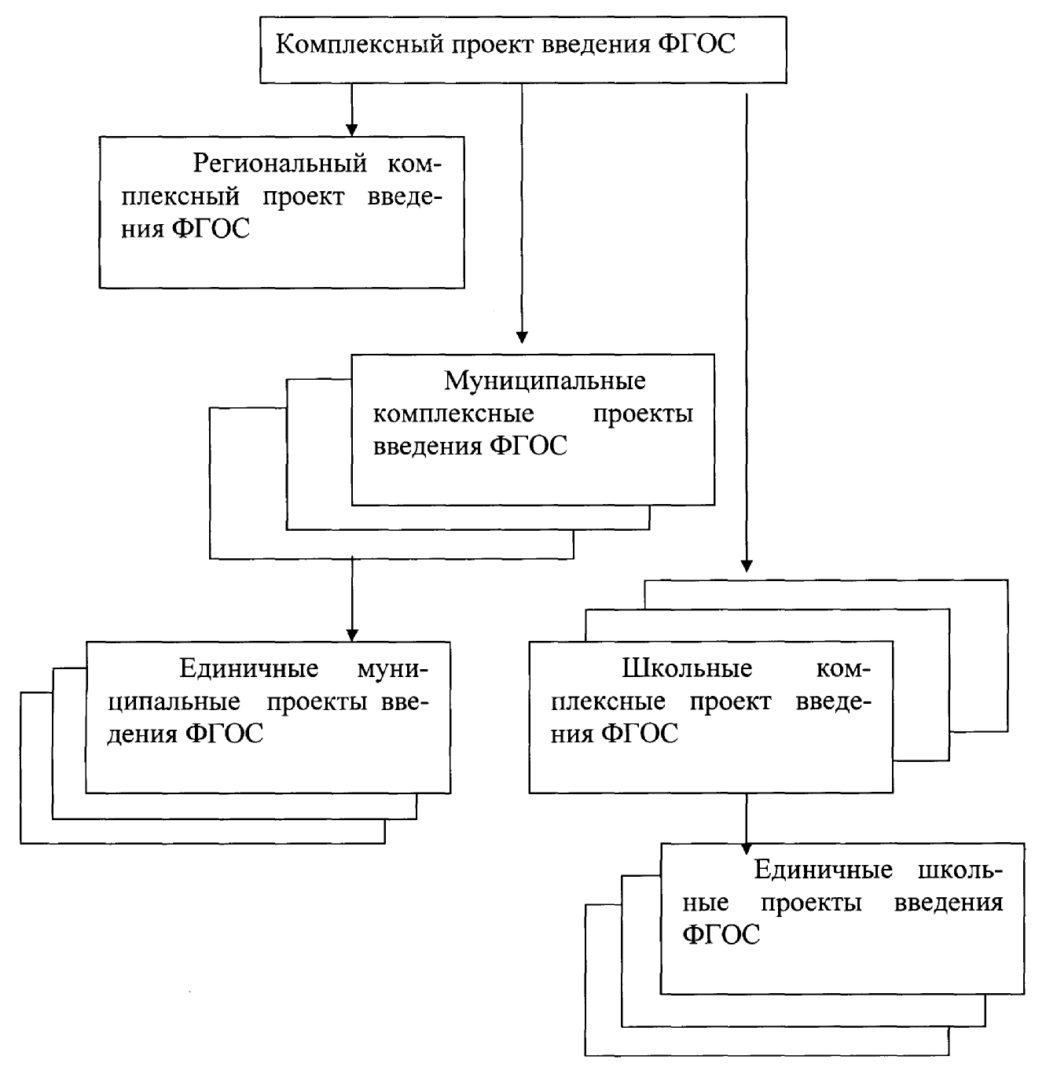
Структура проекта введения ФГОС НО

Slide 10
Последовательность шагов проектной технологии введения ФГОС в школе
1.Проанализировать состав изменений в образовательной системе и ресурсах, необходимых для введения ФГОС
2.Определить полный перечень единичных проектов, необходимых для введения ФГОС
3.Интегрировать комплексный проект введения ФГОС в перечень уже реализуемых проектов (портфолио проектов)
4.Разработать содержание и планы реализации единичных проектов:
Разбить единичные проекты на отдельные взаимосвязанные по содержанию пакеты работ, которые должны быть выполнены в рамках единичных проектов.
Разбить пакеты работ на отдельные действия.
Сформировать перечень всех действий, выполняемых по всем проектам
Оценить полноту действий, особенно по задачам, относящимся к ресурсам.
Определить очередность выполнения пакетов работ (если возможно, полного перечня действий) по всем единичным проектам.
Составить план-график реализации ВСЕХ ПАКЕТОВ РАБОТ (если возможно, всех действий) , реализуемых в рамках комплектного проекта, то есть всех единичных проектов.
5.Определить последовательность реализации единичных проектов с учетом их содержания, то есть выполняемых в их рамках работ по введению ФГОС
6.Определить сроки реализации плана-графика единичных проектов и всего проекта введения ФГОС в целом с учетом того, что некоторые из проектов и работ будут выполняться параллельно

Slide 11
ОПРЕДЕЛЕНИЕ ПЕРЕЧНЯ ЕДИНИЧНЫХ ПРОЕКТОВ
ПО ВВЕДЕНИЮ ФГОС
Рекомендуемый перечень единичных проектов
Перечень единичных проектов
Разработка и реализация ООП школы (Программа формирования УУД. Проекты по разработки и реализации новых программ учебных предметов. Проект разработки и реализации программы духовно-нравственного воспитания школьников или проект Создание новой системы внеурочной воспитывающей деятельности школьников, проект Школа – территория здоровья, проект «Проектная деятельность учащихся начальной школы», Школа успеха (работа по выявлению, поддержке и развитию одаренности), Школа равных возможностей, Система оценки результатов введения ФГОС
Создание информационно-коммуникационной среды школы (электронные журналы и дневники, электронная школа для родителей
Методическая работа с учителями начальной школы
Учебные кабинеты начальной школы
Библиотека для младшего школьника (в том числе электронная)
Обновление системы управления начальной школой. Государственно-общественное управление введением ФГОС
Психологическое сопровождение младших школьников в рамках ФГОС
Система работы с родителями младших школьников (в том числе совместные детско-взрослые проекты), проект «Компетентный родитель

Slide 12
Интеграция новых проектов
Основные способы интеграции
включение более узких проектов, то есть проектов нижнего уровня, в проекты последующих уровней;
разделении крупных проектов на более мелкие проекты;
корректировка целей и содержания работ, выполняемых в рамках единичных проектов путем их изменения или перераспределения между проектами

Slide 13
Результатом интеграции проектов будет
прекращение избыточных для реализации стратегических целей развития образования (требований ФГОС) проектов;
открытие новых проектов;
корректировка целей и содержания реализуемых проектов;
нахождение оптимальной структуры, то есть связей между проектами;
достижении функциональной полноты портфеля проектов;
обновления графика реализуемого портфеля проектов.

Slide 14
Структура комплексного школьного проекта введения ФГОС НО
Аналитическое основание, содержащее перечень изменений, которые нужно произвести в планируемых результатах образования (целях), содержании образования, технологиях, ресурсах для обеспечения
Планируемые результаты (цели) реализации комплексного проекта введения ФГОС
Перечень единичных проектов
Содержание и планы реализации единичных проектов
План - график реализации комплексного проекта
График контроля за реализацией комплексного и входящих в него единичных проектов введения ФГОС

Slide 15
Определение изменений
в существующих системах образования
с целью приведения их в соответствие
с требованиями ФГОС НО

Slide 16
Понятие системы
Направление анализа

Slide 17
Метод анализа и определения необходимых изменений
  Направление анализа
  Существующие и реализуемые
  результаты образования
_
  Требования ФГОС
  к планируемым результатам
  Существующий
  процесс образования: содержание и технологии
_
  Требования ФГОС к процессу образования: содержание и технологии
  Существующие
  ресурсы: кадровые, учебники, программы, оборудование кабинетов
  Требования ФГОС к ресурсам: кадровым, учебникам, программы, оборудование кабинетов
_

Slide 18
Блок-схема для проведения анализа изменений образовательной системы школы
1. Анализ целей образования
Результаты анализа: определение необходимых изменений в иерархической системе образовательных целей и планируемых результатах по предметам
В школе
Перечень целей, которые не обеспечены ресурсами: ранее не ставились; ставились, но фактически не достигались, поскольку их достижение не обеспечивалось содержанием реализуемых в школе учебных и внеучебных программ; ранее ставились, но требуют корректировки.

Slide 19
2.Анализ школьных учебных планов
Результаты анализа: определение необходимых изменений в учебных планах школы
В школе
Перечень изменений, которые нужно внести в состав предметов по образовательным областям школьного учебного плана; в компонент учебного плана, формируемый школой; в количество часов, которые отводится на изучение предметов; в организацию учебного процесса в течение учебного года; в содержание воспитывающей деятельности и методы ее организации

Slide 20
3.Анализ учебных программ и учебников
Результаты анализа: определение необходимых изменений в используемых программах и учебниках по предметам и для осуществления воспитательной работы.
В школе
1.Перечень программ по предметам, которые могут быть использованы без изменения; нуждаются в коррекции, с указанием тех тем, которые должны быть откорректированы; перечень программ по предметам, которые нужно разработать заново. 2.Перечень предметов, учебники по которым нужно заменить.

Slide 21
4.Анализ технологий
Результаты анализа: определение необходимых изменений в технологиях
В школе
Перечень технологий и форм обучения, которые соответствуют требованиям стандарта и сохраняются при переходе к новой образовательной системе; технологий и форм обучения, которые не отвечают требованиям стандарта и нуждаются в замене; новые технологии и формы обучения, ориентированные на достижение образовательных целей.

Slide 22
5.Анализ способов контроля и оценки планируемых результатов обучения
Результаты анализа: определение необходимых изменений в способах контроля результатов образования
В школе
Перечень: способов и организационных механизмов контроля и оценки планируемых результатов образования, включаемых в новую систему без изменений; способов и организационных механизмов контроля и оценки планируемых результатов образования, требующих корректировки.

Slide 23
6.Анализ ресурсов для реализации ФГОС
Определяется по каким вопросам требуется обучать кадры каких учебников и др. учебной литературы недостает в школьной библиотеке какого оборудования в кабинетах не хватает для введения ФГОС | Результаты анализа
 | В школе
 | Перечни тем курсов для повышения квалификации кадров учебников, наименований литературных изданий видов учебного оборудования

Slide 24
Требования к качеству планов
1. Полнота состава действий - обеспечивается включением в план всех необходимых и достаточных для достижения поставленных целей действий.
2. Целостность, скоординированность действий - обеспечивается согласованностью действий между собой по содержанию и срокам.
3. Сбалансированность и реалистичность по всем ресурсам: кадровым, научно-методическим, материально-техническим, финансовым - обеспечивается запланированностью всех видов ресурсов, необходимых для обеспечения других ресурсов и в конечном итоге - для реализации целей.
4. Рациональная степень детализации - обеспечивается рациональной для каждого вида планирования степенью обобщенности и конкретности запланированной деятельности.
5. Контролируемость - обеспечивается возможностью оценить промежуточные и конечные цели, благодаря конкретности запланированных действий, их операциональности и выделению в плане контрольных точек.
6. Чувствительность к сбоям состоит в возможности своевременно выявлять и устранять сбои в реализации намеченного. Обеспечивается:
контролируемостью промежуточных и итоговых результатов проектов;
определенностью времени, которое отводится в плане на отдельные действия;
наличием резервного времени, нужного для устранения сбоев, то есть коррекции плана.
7. Реалистичность плана с точки зрения сроков реализации - обеспечивается достаточностью времени на выполнение запланированных действий и коррекции плана.
8. Гибкость планирования - обеспечивается чувствительностью плана к сбоям, его контролируемостью, а также вариативностью.

Slide 25
Разработка содержания и планов реализации единичных проектов
Для определения полного состава действий весь процесс делится на два этапа:
этап разработки
этап реализации проекта (введения разработанного новшества в образовательный процесс).
После этого в рамках каждого этапа выделяется перечень задач (пакетов работ и отдельных работ), решение которых обеспечивает достижение поставленных в проекте целей

Slide 26
1.Содержание работ по разработке единичного проекта
Пакеты работ, входящие в единичный проект | Отдельные работы, входящие в пакеты работ | Ожидаемые результаты выполнения работ | Ответственные
2.Содержание работ, выполняемых в рамках
реализации единичного проекта
Пакеты работ, входящие в единичный проект. | Отдельные работы, входящие в пакеты работ | Ожидаемые результаты выполнения работ | Ответственные

Slide 27
Рекомендации по содержанию работ, которые должны войти
в единичный школьный проект преподавания учебного предмета
в соответствии с требованиями ФГОС
1. Разработка проекта преподавания предмета в соответствии с требованиями ФГОС
Пакеты работ, входящие в единичный проект | Отдельные работы, входящие в пакеты работ
Анализ изменений в образовательной системе и ресурсах в связи с введением ФГОС НО | Анализ изменений в целях изучения предмета в соответствии с требованиями ФГОС Анализ изменений в формировании УУД в рамках предмета в соответствии с требованиями ФГОС Анализ изменений в формировании личностных в соответствии с требованиями ФГОС целях в рамках предмета в соответствии с требованиями ФГОС Анализ изменений в содержании образовательной программы по предмету в соответствии с требованиями ФГОС Анализ изменений в технологии преподавания предмета в соответствии с требованиями ФГОС Анализ изменений в оборудование кабинета в соответствии с требованиями ФГОС Анализ изменений в собственной профессиональной компетентности в соответствии с требованиями ФГОС
Модернизация системы преподавания предмета | Разработка учебной программы и мероприятий внеурочной деятельности по предмету.
Изменение учебного оборудования, учебно-методических ресурсов, методической работы по предмету | Разработка содержания методической работы учителей школы по предмету Определение изменений в учебном оборудовании в кабинетах начальной школы Разработка содержания обновления фонда школьной библиотеки в соответствии с требованиями ФГОС
Разработка плана-графика реализации проекта | Разработка плана-графика Согласование графика реализации данного проекта с другими и с исполнителями
Разработка механизмов организации проектных работ | Определение и формирование проектной группы Разработка (обновление должностных инструкций руководителей и учителей школы
Разработка графика контроля работ по разработке проекта | Составление графика предварительного, текущего и итогового контроля процесса разработки проекта.

Slide 28
2. Реализация проекта преподавания предмета в соответствии с требованиями ФГОС
Пакеты работ, входящие в единичный проект | Примеры отдельных работ, входящих в пакеты работ
Реализация новой (откорректированной) учебной программы преподавания предмета | Разработка и реализация календарно-тематического и поурочного планирования учебной программы преподавания предмета Использование нового оборудования Информирование родителей об успешности освоения учащимися содержания новой программы по предмету Выработка рекомендаций для родителей по возникающим у обучающихся затруднениям.
Введение новой технологии преподавания предмета | Разработка и реализация календарно-тематического и поурочного планирования с учетом использования новой технологии Определение новых методов работы, которые должны освоить учащиеся для работы в новой технологии Обучение учащихся методам работы в новой технологии Проведение самостоятельного анализа успешности освоения работы в новой технологии Подготовка сценариев мероприятий по анализу успешности освоения учащимися работы в новой технологии для родителей и учащихся. Проведение учебных занятий по анализу успешности освоения учащимися методов работы в новой технологии Проведение родительских собраний по анализу успешности освоения учащимися содержания и технологии работы по новой программе
Реализация с обучающимися нового (откорректированного) плана воспитательной работы | Разработка сценариев воспитательных мероприятий, запланированных в рамках проекта Подготовка и проведение воспитательных мероприятий, запланированных в рамках проекта. Анализ результативности воспитательных мероприятий с точки зрения целей ФГОС Внесение изменений в план воспитательной работы
Разработка системы оценки планируемых результатов по предмету | Разработка содержания портфолио обучающегося по предмету Разработка (или их отбор) системы и текстов текущих и итоговых контрольных работ по предмету. Разработка комплексных контрольных работ по предмету Разработка системы контроля за выполнением проектных работ по предмету
Реализация новой системы контроля результатов и проекта введения ФГОС | Подготовка и проведение с родителями мероприятий информационного характера по новым формам и методам контроля Проведение запланированных контрольных работ Анализ результатов выполнения работ и коррекция

Slide 29
Ленточная диаграмма Гантта для планирования графика
разработки и реализации пакетов работ
комплексного проекта введения ФГОС
Единичные проекты | Пакеты работ | Годы и месяцы
 |  | 2011 год |  |  |  |  | 2012 год
 |  | 8 | 9 | 10 | 11 | 12 | 1 | 2 | 3 | 4 |  | 5 | 6 | 7 | 8 | …
1.............
2.............
3.............
4.............
5.............
6.............
7.............
8.............
 | Продолжительность работы |  | Резерв времени
План-график реализации комплексного проекта введения ФГОС
№ | Единичные проекты | Сроки |  | Ответственные исполнители | Ожидаемые результаты
 |  | Начало | Окончание

Slide 30
Форма представления плана-графика
реализации единичного проекта
№ п/п | Этапы единичного проекта и решаемые задачи | Сроки |  | Ответственные исполнители | Ожидаемые результаты
 |  | начала | окончания
1 | 2 | 3 | 4 | 5 | 6
1. 1.1. 1.2. | Разработка проекта осуществления изменений Задача 1 ….
2. 2.1. 2.2. | Реализация проекта осуществления изменений Задача 1 ….

Slide 31
Организационная структура отражает иерархическую взаимную подчиненность участников проекта (руководителя проекта в целом, руководителей подпроектов/работ, исполнителей).
Организационная структура управления комплексным проектом введения ФГОС
Координационный совет реализации комплексного проекта введения ФГОС
Рабочая группа реализации комплексного проекта введения ФГОС
Руководители единичных проектов введения ФГОС
Руководители микрогрупп, реализующих пакеты работ в рамках единичных проектов введения ФГОС
Члены микрогрупп - исполнители отдельных работ

